Slide 1

习近平系列重要讲话摘录
2020年10月15日

Slide 2
目录
01
习近平在中央党校（国家行政学院）中青年干部培训班开班式上发表重要讲话
02
关于巩固深化“不忘初心、牢记使命”主题教育成果的意见
03
习近平在深圳经济特区建立40周年庆祝大会上的讲话

Slide 3
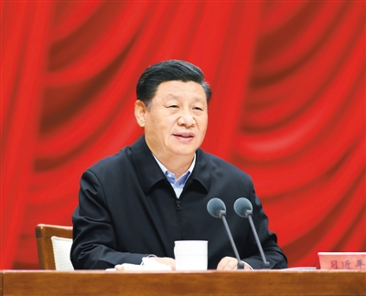
习近平在中央党校（国家行政学院）中青年干部培训班开班式上发表重要讲话
2020年秋季学期中央党校（国家行政学院）中青年干部培训班10月10日上午在中央党校开班。
习近平强调，历史总是在不断解决问题中前进的。我们党领导人民干革命、搞建设、抓改革，都是为了解决我国的实际问题。提高解决实际问题能力是应对当前复杂形势、完成艰巨任务的迫切需要，也是年轻干部成长的必然要求。面对复杂形势和艰巨任务，我们要在危机中育先机、于变局中开新局，干部特别是年轻干部要提高政治能力、调查研究能力、科学决策能力、改革攻坚能力、应急处突能力、群众工作能力、抓落实能力，勇于直面问题，想干事、能干事、干成事，不断解决问题、破解难题。

Slide 4
习近平在中央党校（国家行政学院）中青年干部培训班开班式上的讲话
习近平强调
党的十八大以来，党和国家事业取得历史性成就、发生历史性变革，其中一条很重要的经验就是坚持问题导向，把解决实际问题作为打开工作局面的突破口。当今世界正经历百年未有之大变局，外部环境出现更多不稳定性不确定性。明年我们将进入“十四五”时期，开启全面建设社会主义现代化国家新征程。进入新发展阶段，贯彻新发展理念，构建新发展格局，需要解决的问题会越来越多样、越来越复杂。我国继续发展具有多方面优势和条件，但发展不平衡不充分问题仍然突出。抗击新冠肺炎疫情斗争取得重大战略成果，但决胜全面建成小康社会、决战脱贫攻坚，扎实做好“六稳”工作、全面落实“六保”任务，夺取全面胜利，还需要付出持续努力。

Slide 5
习近平在中央党校（国家行政学院）中青年干部培训班开班式上的讲话
习近平指出年轻干部要提高七种能力
第一，提高政治能力。在干部干好工作所需的各种能力中，政治能力是第一位的。有了过硬的政治能力，才能做到自觉在思想上政治上行动上同党中央保持高度一致。提高政治能力，首先要把握正确政治方向，坚持中国共产党领导和我国社会主义制度。年轻干部必须坚守一条，凡是有利于坚持党的领导和我国社会主义制度的事就坚定不移做，凡是不利于坚持党的领导和我国社会主义制度的事就坚决不做！要不断提高政治敏锐性和政治鉴别力，观察分析形势首先要把握政治因素，特别是要能够透过现象看本质，做到眼睛亮、见事早、行动快。提高政治能力必须对党的政治纪律和政治规矩怀有敬畏之心。要自觉加强政治历练，增强政治自制力，始终做政治上的“明白人”、“老实人”。要注重提高马克思主义理论水平，学深悟透，融会贯通，掌握辩证唯物主义和历史唯物主义，掌握贯穿其中的马克思主义立场观点方法，掌握中国化的马克思主义，做马克思主义的坚定信仰者、忠实实践者。
提高
七种
能力

Slide 6
习近平在中央党校（国家行政学院）中青年干部培训班开班式上的讲话
习近平指出年轻干部要提高七种能力
第二，提高调查研究能力。调查研究是做好工作的基本功。一定要学会在调查研究中提高工作本领。调查研究要经常化，要坚持到群众中去、到实践中去，对调研得来的大量材料和情况，要认真研究分析，由此及彼、由表及里。
提高
七种
能力
第三，提高科学决策能力。做到科学决策，首先要有战略眼光，看得远、想得深。要深入研究、综合分析，看事情是否值得做、是否符合实际等，全面权衡，科学决断。作决策一定要开展可行性研究，多方听取意见，综合评判，科学取舍，使决策符合实际情况。

Slide 7
习近平在中央党校（国家行政学院）中青年干部培训班开班式上的讲话
习近平指出年轻干部要提高七种能力
第四，提高改革攻坚能力。要全面推进党和国家各项工作，尤其是贯彻新发展理念、推动高质量发展、构建新发展格局。要把干事热情和科学精神结合起来，坚持创新思维，在把握规律的基础上实现变革创新。要尊重群众首创精神，把加强顶层设计和坚持问计于民统一起来。要注重增强系统性、整体性、协同性，使各项改革举措相互配合、相互促进、相得益彰。
提高
七种
能力
第五，提高应急处突能力。要增强风险意识，做好随时应对各种风险挑战的准备。要努力成为所在工作领域的行家里手，不断提高应急处突的见识和胆识，对可能发生的各种风险挑战，要做到心中有数、分类施策、精准拆弹，有效掌控局势、化解危机。要紧密结合应对风险实践，查找工作和体制机制上的漏洞，及时予以完善。

Slide 8
习近平在中央党校（国家行政学院）中青年干部培训班开班式上的讲话
习近平指出年轻干部要提高七种能力
第六，提高群众工作能力。要坚持从群众中来、到群众中去，认真落实党中央各项惠民政策，切实解决群众“急难愁盼”的问题。要落实党中央关于逐步实现全体人民共同富裕的要求，带领群众艰苦奋斗、勤劳致富。要注意宣传群众、教育群众，提高群众思想觉悟。要自觉运用法治思维和法治方式深化改革、推动发展、化解矛盾，维护社会公平正义。
提高
七种
能力
第七，提高抓落实能力。抓工作落实要以上率下、真抓实干。特别是主要领导干部，既要带领大家一起定好盘子、理清路子、开对方子，又要做到重要任务亲自部署、关键环节亲自把关、落实情况亲自督查。干事业就要有钉钉子精神，不断通过化解难题开创工作新局面。

Slide 9
习近平在中央党校（国家行政学院）中青年干部培训班开班式上的讲话
习近平指出
“
我们正处在大有可为的新时代。
年轻干部要起而行之、勇挑重担，积极投身新时代中国特色社会主义伟大实践，经风雨、见世面，真刀真枪锤炼能力，以过硬本领展现作为、不辱使命。
各级党组织要有针对性地加强对年轻干部的思想淬炼、政治历练、实践锻炼、专业训练，明确培养年轻干部的正确途径，坚决克服干部培养中的形式主义，帮助他们提高解决实际问题能力，让他们更好肩负起新时代的职责和使命。
”

Slide 10
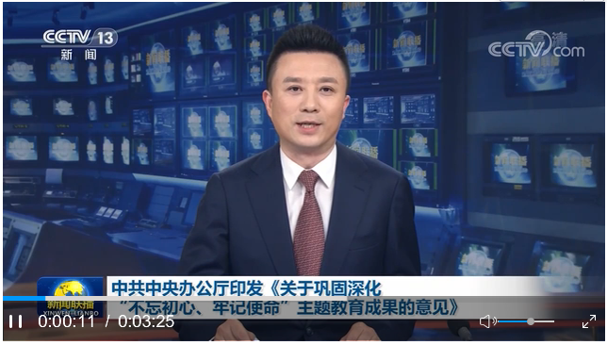
关于巩固深化“不忘初心、牢记使命”主题教育成果的意见
近日，中共中央办公厅印发了《关于巩固深化不忘初心、牢记使命”主题教育成果的意见》，并发出通知，要求各地区各部门结合实际认真贯彻落实。
在全党开展以深入学习贯彻习近平新时代中国特色社会主义思想为主要内容的“不忘初心、牢记使命”主题教育，实现了理论学习有收获、思想政治受洗礼、干事创业敢担当、为民服务解难题、清正廉洁作表率的目标任务。

Slide 11
关于巩固深化“不忘初心、牢记使命”主题教育成果的意见
（一）坚持用习近平新时代中国特色社会主义思想武装全党
01
习近平新时代中国特色社会主义思想是中国共产党的思想旗帜。
02
坚持读原著、学原文、悟原理，继续在学懂弄通做实上下功夫。
03
县处级以上领导班子要落实党委（党组）理论学习中心组学习制度。
04
党员领导干部要列出年度重点书目学习。
05
党员要按时参加党员大会、党小组会和上党课。

Slide 12
关于巩固深化“不忘初心、牢记使命”主题教育成果的意见
（二）强化理想信念教育和党性教育
01
坚持集中培训与日常教育相结合、组织教育与自我提高相结合
02
党员、干部要把党章作为必修课
党员、干部党性教育和领导干部任职培训，要把党章作为必学内容
党委（党组）理论学习中心组每年安排1次党章集体学习，党支部每年组织1次党章专题学习交流
03
04

Slide 13
关于巩固深化“不忘初心、牢记使命”主题教育成果的意见
（二）强化理想信念教育和党性教育
05
强化对党忠诚教育，落实主题党日制度，坚持和完善重温入党誓词、党员过“政治生日”等政治仪式
06
加强党规党纪教育特别是政治纪律和政治规矩教育
07
就近就便用好红色资源、党性教育基地等，开展革命传统教育
08
开展党史、新中国史、改革开放史、社会主义发展史专题教育

Slide 14
关于巩固深化“不忘初心、牢记使命”主题教育成果的意见
（三）开展经常性政治体检
01
02
03
把政治体检作为党员、干部自觉打扫思想政治灰尘、不断增强政治免疫力的重要途径，发扬自我革命精神，用足用好批评和自我批评这一锐利武器，及时检视整改违背初心使命的各种问题，永葆党的先进性和纯洁性。
各级领导班子和党员、干部要经常对照习近平新时代中国特色社会主义思想和党中央决策部署，对照党章党规，对照人民群众新期待，对照先进典型、身边榜样，查找自身在政治、思想、组织、作风、能力、廉洁等方面存在的差距和不足。
领导班子还要针对巡视巡察、干部考核、专项督查反馈的意见，联系本地区本部门本单位发生的重大事件、典型案件，把自己摆进去、把职责摆进去、把工作摆进去，集体讨论查找问题。针对检视查摆的问题，立查立改。

Slide 15
关于巩固深化“不忘初心、牢记使命”主题教育成果的意见
（三）开展经常性政治体检
04
05
06
各级领导班子成员之间、党支部委员之间要经常性开展谈心谈话，交流思想、相互提醒、相互帮助。严格落实民主生活会、组织生活会制度，切实把批评和自我批评开展起来。
党员领导干部要以普通党员身份参加所在党支部或者党小组组织生活，虚心听取意见，带头开展批评和自我批评。
把民主生活会、组织生活会整改工作同党员、干部政治体检中查找出来的问题整改结合起来，保证整改到位。

Slide 16
关于巩固深化“不忘初心、牢记使命”主题教育成果的意见
（四）推动党员、干部履职尽责、担当作为
01
敢担当、善作为是新时代党员、干部必备的政治素质。
02
教育引导党员、干部忠实履行职责。
03
健全重大突发事件领导班子应急处置机制和党员、干部应急动员发挥作用机制。
04
加强治理能力和专业能力培训。
05
健全干部担当作为的激励和保护机制。

Slide 17
关于巩固深化“不忘初心、牢记使命”主题教育成果的意见
（五）聚焦破解重点难点问题加强调查研究
大兴调查研究之风，把调查研究贯穿工作谋划、决策和执行全过程，贯穿发现和解决问题、密切党群干群关系全过程。
县处级以上领导班子要围绕贯彻落实党中央决策部署和当前正在做的事情，着眼解决实际问题，每年研究确定若干重点调研课题。领导干部要结合分管工作领题调研，自己撰写或主持起草调研报告。调研结束后，领导班子要研究分析问题症结、提出政策措施，把调研成果转化为解决问题、改进工作的实招硬招。坚持问题导向，哪些方面问题突出就聚焦哪些方面调研，问题出在哪个环节就重点在哪个环节调研。对调研发现的问题，能解决的马上解决，一时解决不了的要有时限。加强调研统筹，改进调研作风，防止扎堆调研、作秀调研，不增加基层负担。

Slide 18
关于巩固深化“不忘初心、牢记使命”主题教育成果的意见
（六）坚持不懈为群众办实事做好事解难事
始终坚持以人民为中心，牢记人民利益高于一切，真心实意帮助群众解决实际困难，增强人民群众的获得感、幸福感、安全感。
要聚焦解决人民群众最急最忧最盼的问题，制定年度民生实事计划。采取适当方式公开方案、进度和结果，接受群众评价和监督。完善党员、干部直接联系群众制度，县处级以上党政领导班子成员要建立基层联系点，联系时间一般不少于1年。领导干部每年深入联系点至少1次。围绕解决改革发展稳定中的重点难点问题开展联系点工作，了解社情民意，帮助建强基层组织、谋划发展思路、解决发展难题。推行党员志愿服务，组织党员结合实际参加党组织开展的志愿服务活动，鼓励和引导在职党员到工作地或居住地党组织报到为群众服务。把联系服务群众与经常性做好群众思想政治工作结合起来，在解决实际问题中教育引导群众、组织凝聚群众，保持党同人民群众的血肉联系。

Slide 19
关于巩固深化“不忘初心、牢记使命”主题教育成果的意见
（七）坚决反对形式主义、官僚主义
01
各地区各部门各单位要把树立正确政绩观的要求具体化。
02
重点纠治贯彻落实党中央决策部署装样子、做选择、搞变通，维护群众利益不担当不作为特别是漠视人民群众生命安全和身体健康，发文开会不切实际，落实工作重“形”不重“效”、重“痕”不重“绩”，督查检查考核大范围要台账资料，多头重复向基层派任务要表格等问题。
03
通过明察暗访、监督举报、重点督办，严肃查处典型问题。
04
各地区各部门各单位每年要对形式主义、官僚主义问题纠治情况进行自查。
05
对形式主义、官僚主义的新表现、新动向进行梳理，作为下一年度纠治重点任务。

Slide 20
关于巩固深化“不忘初心、牢记使命”主题教育成果的意见
（八）开展常态化专项整治
01
开展专项整治是解决工作中突出问题的有效方法和重要抓手。
02
聚焦动摇党的根基、阻碍党的事业的各种问题，列出重点、集中整治。
03
省（自治区、直辖市）党委要综合分析民意收集、信访反映、巡视巡察、调查研究等方面情况，每年确定若干突出问题进行专项整治。
04
加强部门联动、上下互动，整体推进问题解决。
05
适时组织开展专项检查。

Slide 21
关于巩固深化“不忘初心、牢记使命”主题教育成果的意见
（九）开展常态化专项整治
1
督促党员、干部正确处理公私、义利、是非、情法、亲清、俭奢、苦乐、得失的关系；
5
注意家庭家教家风建设，保持共产党人的高尚品格和廉洁操守；
2
党员领导干部要严守党的政治纪律和政治规矩；
6
反对特权思想和特权行为；
3
坚持民主集中制；
7
对新任职党员领导干部及时开展廉政谈话；
4
严格落实中央八项规定及其实施细则精神；
8
常态化开展警示教育，以案明纪、以案为戒、以案促改。

Slide 22
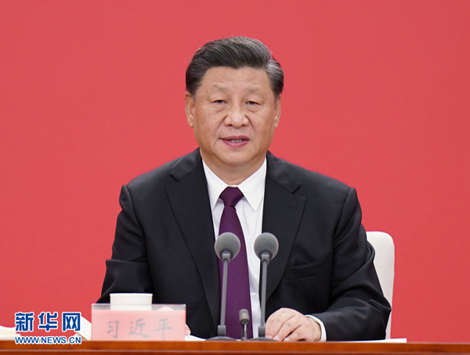
习近平在深圳经济特区建立40周年庆祝大会上的讲话
10月14日，深圳经济特区建立40周年庆祝大会在广东省深圳市隆重举行。中共中央总书记、国家主席、中央军委主席习近平在会上发表重要讲话。
习近平强调，要高举中国特色社会主义伟大旗帜，统筹推进“五位一体”总体布局，协调推进“四个全面”战略布局，从我国进入新发展阶段大局出发，落实新发展理念，紧扣推动高质量发展、构建新发展格局，以一往无前的奋斗姿态、风雨无阻的精神状态，改革不停顿，开放不止步，在更高起点上推进改革开放，推动经济特区工作开创新局面，为全面建设社会主义现代化国家、实现第二个百年奋斗目标作出新的更大的贡献。

Slide 23
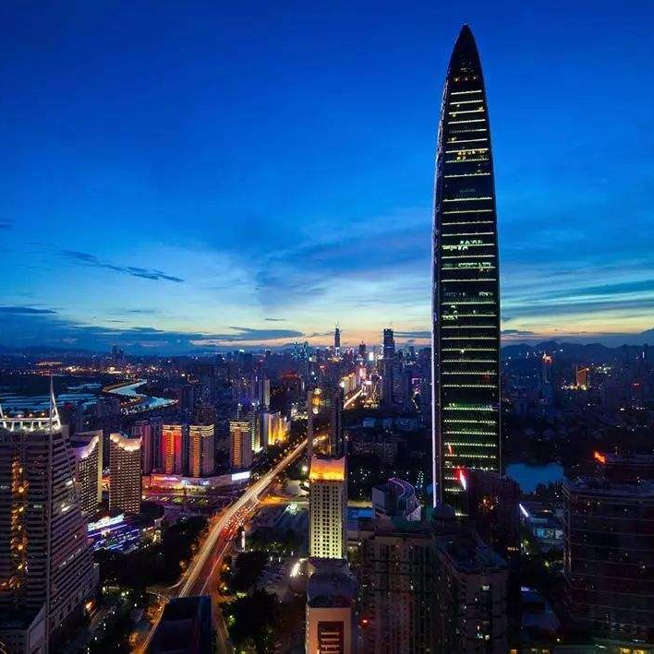
习近平在深圳经济特区建立40周年庆祝大会上的讲话
广东是改革开放的排头兵、先行地、实验区，是建立经济特区时间最早、数量最多的省份。深圳是改革开放后党和人民一手缔造的崭新城市，是中国特色社会主义在一张白纸上的精彩演绎。深圳广大干部群众披荆斩棘、埋头苦干，用40年时间走过了国外一些国际化大都市上百年走完的历程。这是中国人民创造的世界发展史上的一个奇迹。
1
实现了由一座落后的边陲小镇到具有全球影响力的国际化大都市的历史性跨越。
2
实现了由经济体制改革到全面深化改革的历史性跨越。
3
实现了由进出口贸易为主到全方位高水平对外开放的历史性跨越。
五大历史性跨越
实现了由经济开发到统筹社会主义物质文明、政治文明、精神文明、社会文明、生态文明发展的历史性跨越。
4
5
实现了由解决温饱到高质量全面小康的历史性跨越。

Slide 24
习近平在深圳经济特区建立40周年庆祝大会上的讲话
深圳等经济特区40年改革开放实践，创造了伟大奇迹，积累了十条宝贵经验，深化了我们对中国特色社会主义经济特区建设规律的认识。
一是必须坚持党对经济特区建设的领导，始终保持经济特区建设正确方向。
二是必须坚持和完善中国特色社会主义制度，通过改革实践推动中国特色社会主义制度更加成熟更加定型。
三是必须坚持发展是硬道理，坚持敢闯敢试、敢为人先，以思想破冰引领改革突围。
四是必须坚持全方位对外开放，不断提高“引进来”的吸引力和“走出去”的竞争力。
五是必须坚持创新是第一动力，在全球科技革命和产业变革中赢得主动权。

Slide 25

习近平在深圳经济特区建立40周年庆祝大会上的讲话
深圳等经济特区40年改革开放实践，创造了伟大奇迹，积累了十条宝贵经验，深化了我们对中国特色社会主义经济特区建设规律的认识。
六是必须坚持以人民为中心的发展思想，让改革发展成果更多更公平惠及人民群众。
七是必须坚持科学立法、严格执法、公正司法、全民守法，使法治成为经济特区发展的重要保障。
八是必须践行绿水青山就是金山银山的理念，实现经济社会和生态环境全面协调可持续发展。
九是必须全面准确贯彻“一国两制”基本方针，促进内地与香港、澳门融合发展、相互促进。
十是必须坚持在全国一盘棋中更好发挥经济特区辐射带动作用，为全国发展作出贡献。

Slide 26

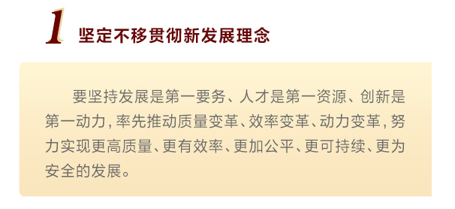
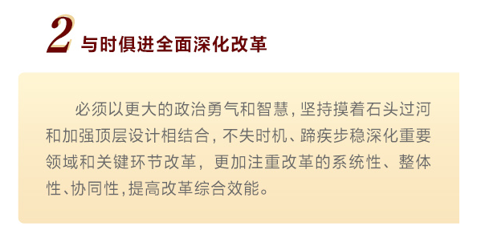
习近平在深圳经济特区建立40周年庆祝大会上的讲话
深圳要建设好中国特色社会主义先行示范区，创建社会主义现代化强国的城市范例，提高贯彻落实新发展理念能力和水平，形成全面深化改革、全面扩大开放新格局，推进粤港澳大湾区建设，丰富“一国两制”事业发展新实践，率先实现社会主义现代化。这是新时代党中央赋予深圳的历史使命。

Slide 27
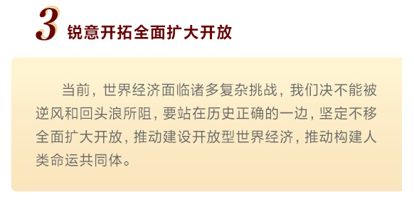
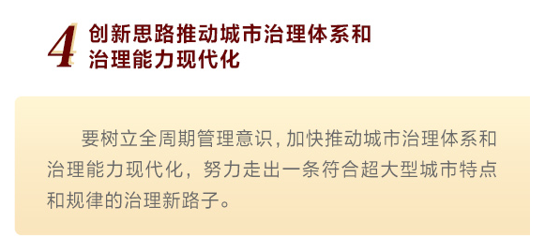
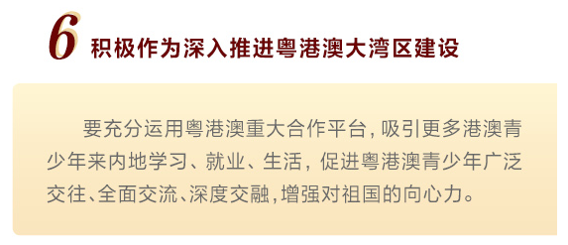
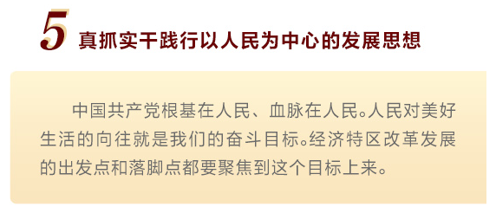
习近平在深圳经济特区建立40周年庆祝大会上的讲话

Slide 28
习近平在深圳经济特区建立40周年庆祝大会上的讲话
习近平特别指出
经济特区处于改革开放最前沿，加强党的全面领导和党的建设有着更高要求。要深入贯彻新时代党的建设总要求，以改革创新精神在加强党的全面领导和党的建设方面率先示范，扩大基层党的组织覆盖和工作覆盖。
广大党员、干部要坚定理想信念、更新知识观念、掌握过硬本领，自觉站在党和国家大局上想问题、办事情。要建立健全激励机制，推动形成能者上、优者奖、庸者下、劣者汰的正确导向，为改革者负责、为担当者担当，激发党员、干部干事创业的热情和劲头。
要持之以恒正风肃纪，坚定不移惩治腐败，坚决反对形式主义、官僚主义，营造风清气正的良好政治生态。

Slide 29
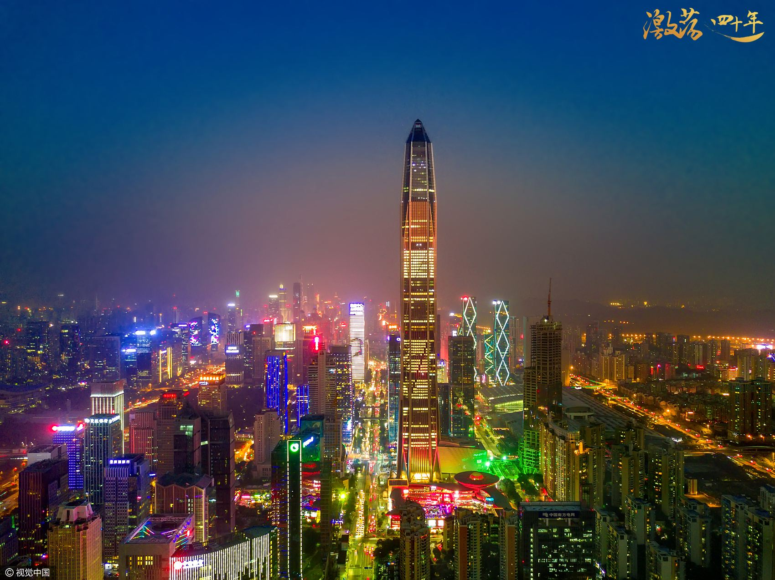
习近平在深圳经济特区建立40周年庆祝大会上的讲话
对经济特区广大干部群主的三个嘱托
在新起点上，经济特区广大干部群众要坚定不移贯彻落实党中央决策部署，永葆“闯”的精神、“创”的劲头、“干”的作风，努力续写更多“春天的故事”，努力创造让世界刮目相看的新的更大奇迹！

Slide 30
学习强国
中山医学院党委

